Slide 1

IA en la Contaduría Pública: Transformando la Profesión para el Futuro
CPN Cristian Esber
Esber Consultores

Slide 2

Disertante
MBA Esber Cristian
Contador Publico Nacional
Master en Administración de empresas
Especialista en dirección comercial y Marketing
Docente Capacitador con más de siete años de trayectoria como formador y mentor especializado en Excel, Data Analytics, Auditoria y Finanzas.
Diplomado en IA e Inteligencia de Negocios

Slide 3

¿Les suena familiar?
  "Horas en tareas repetitivas“
  "Riesgo constante de error humano“
  "Presión por la inmediatez“
  "Competencia creciente"

Slide 4
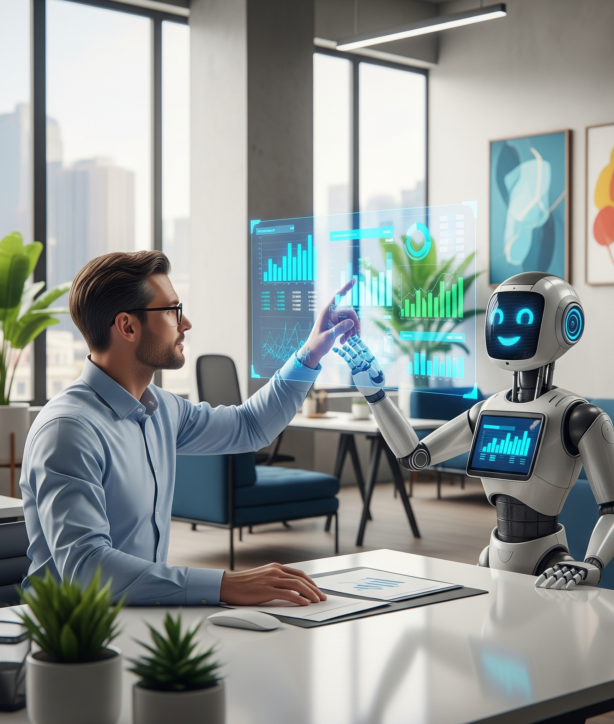
La Gran Oportunidad
La IA no es una Amenaza, es un Aliado
El objetivo no es reemplazar al contador, es potenciarlo

Slide 5
Agenda de Hoy
Nuestra Hoja de Ruta
  Desmitificando la IA
  Aplicaciones Prácticas y Herramientas
  Guía de Implementación: ¿Cómo empezar?
  El Futuro de Nuestra Profesión

Slide 6
SECCION 1
FUNDAMENTOS DE LA IA

Slide 7
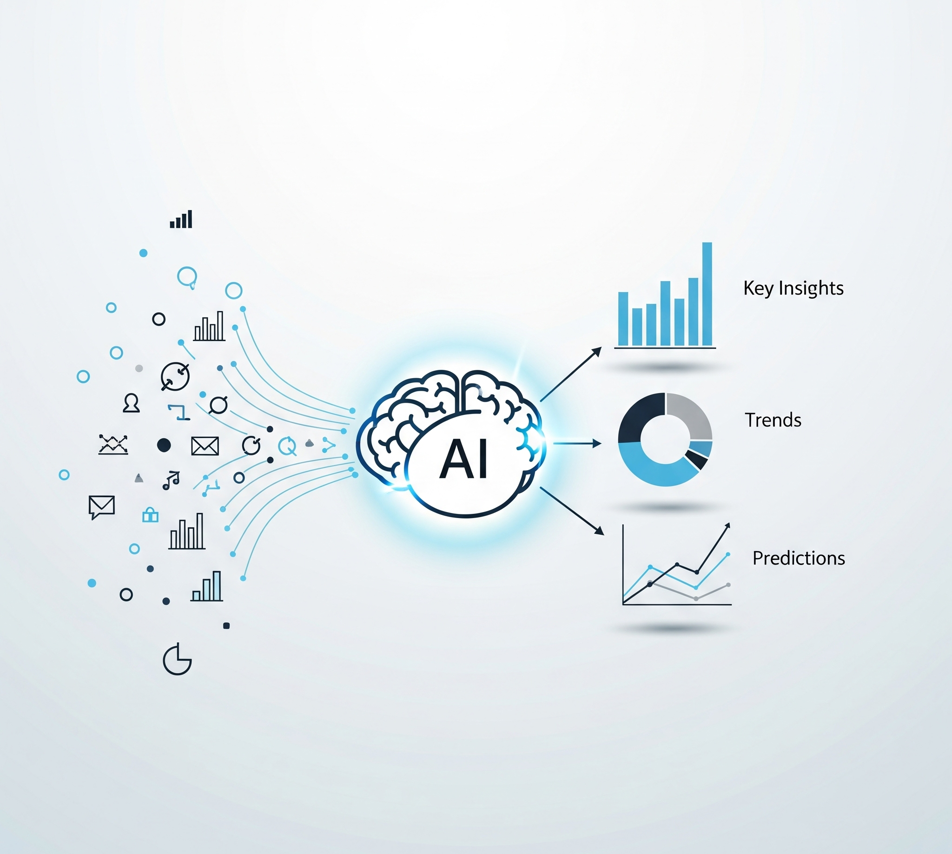
¿Qué es la Inteligencia Artificial?
La IA es Simple: Un Practicante Superdotado
Un sistema que puede aprender de los datos, entender el lenguaje y analizar información a una velocidad sobrehumana
Es un sistema que emula la red neuronal humana, recuerda y aprende con la experiencia

Slide 8
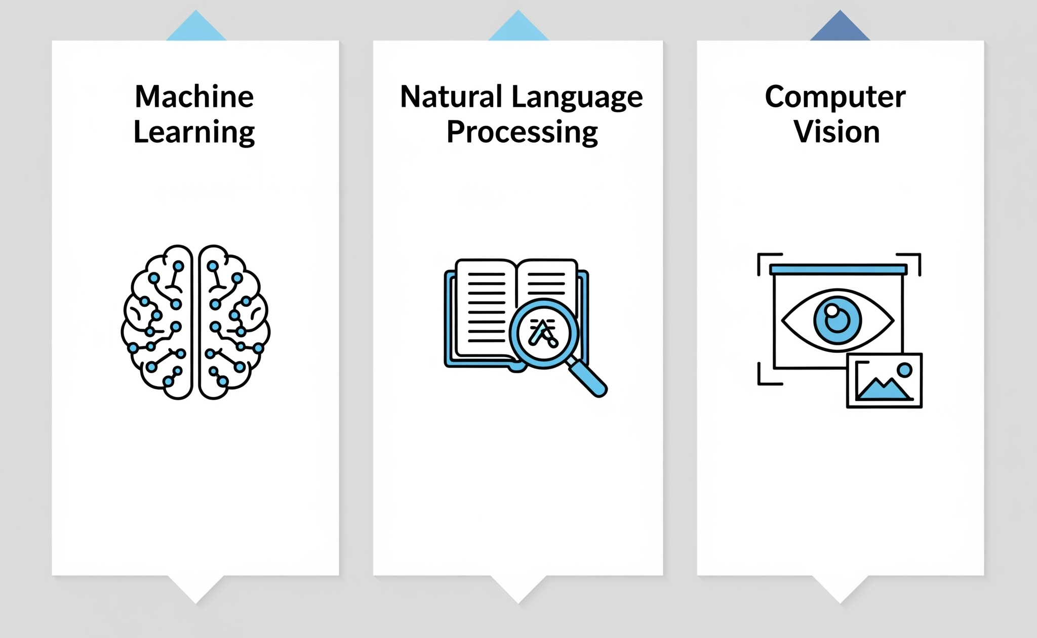
Tipos de IA para Contadores

Slide 9
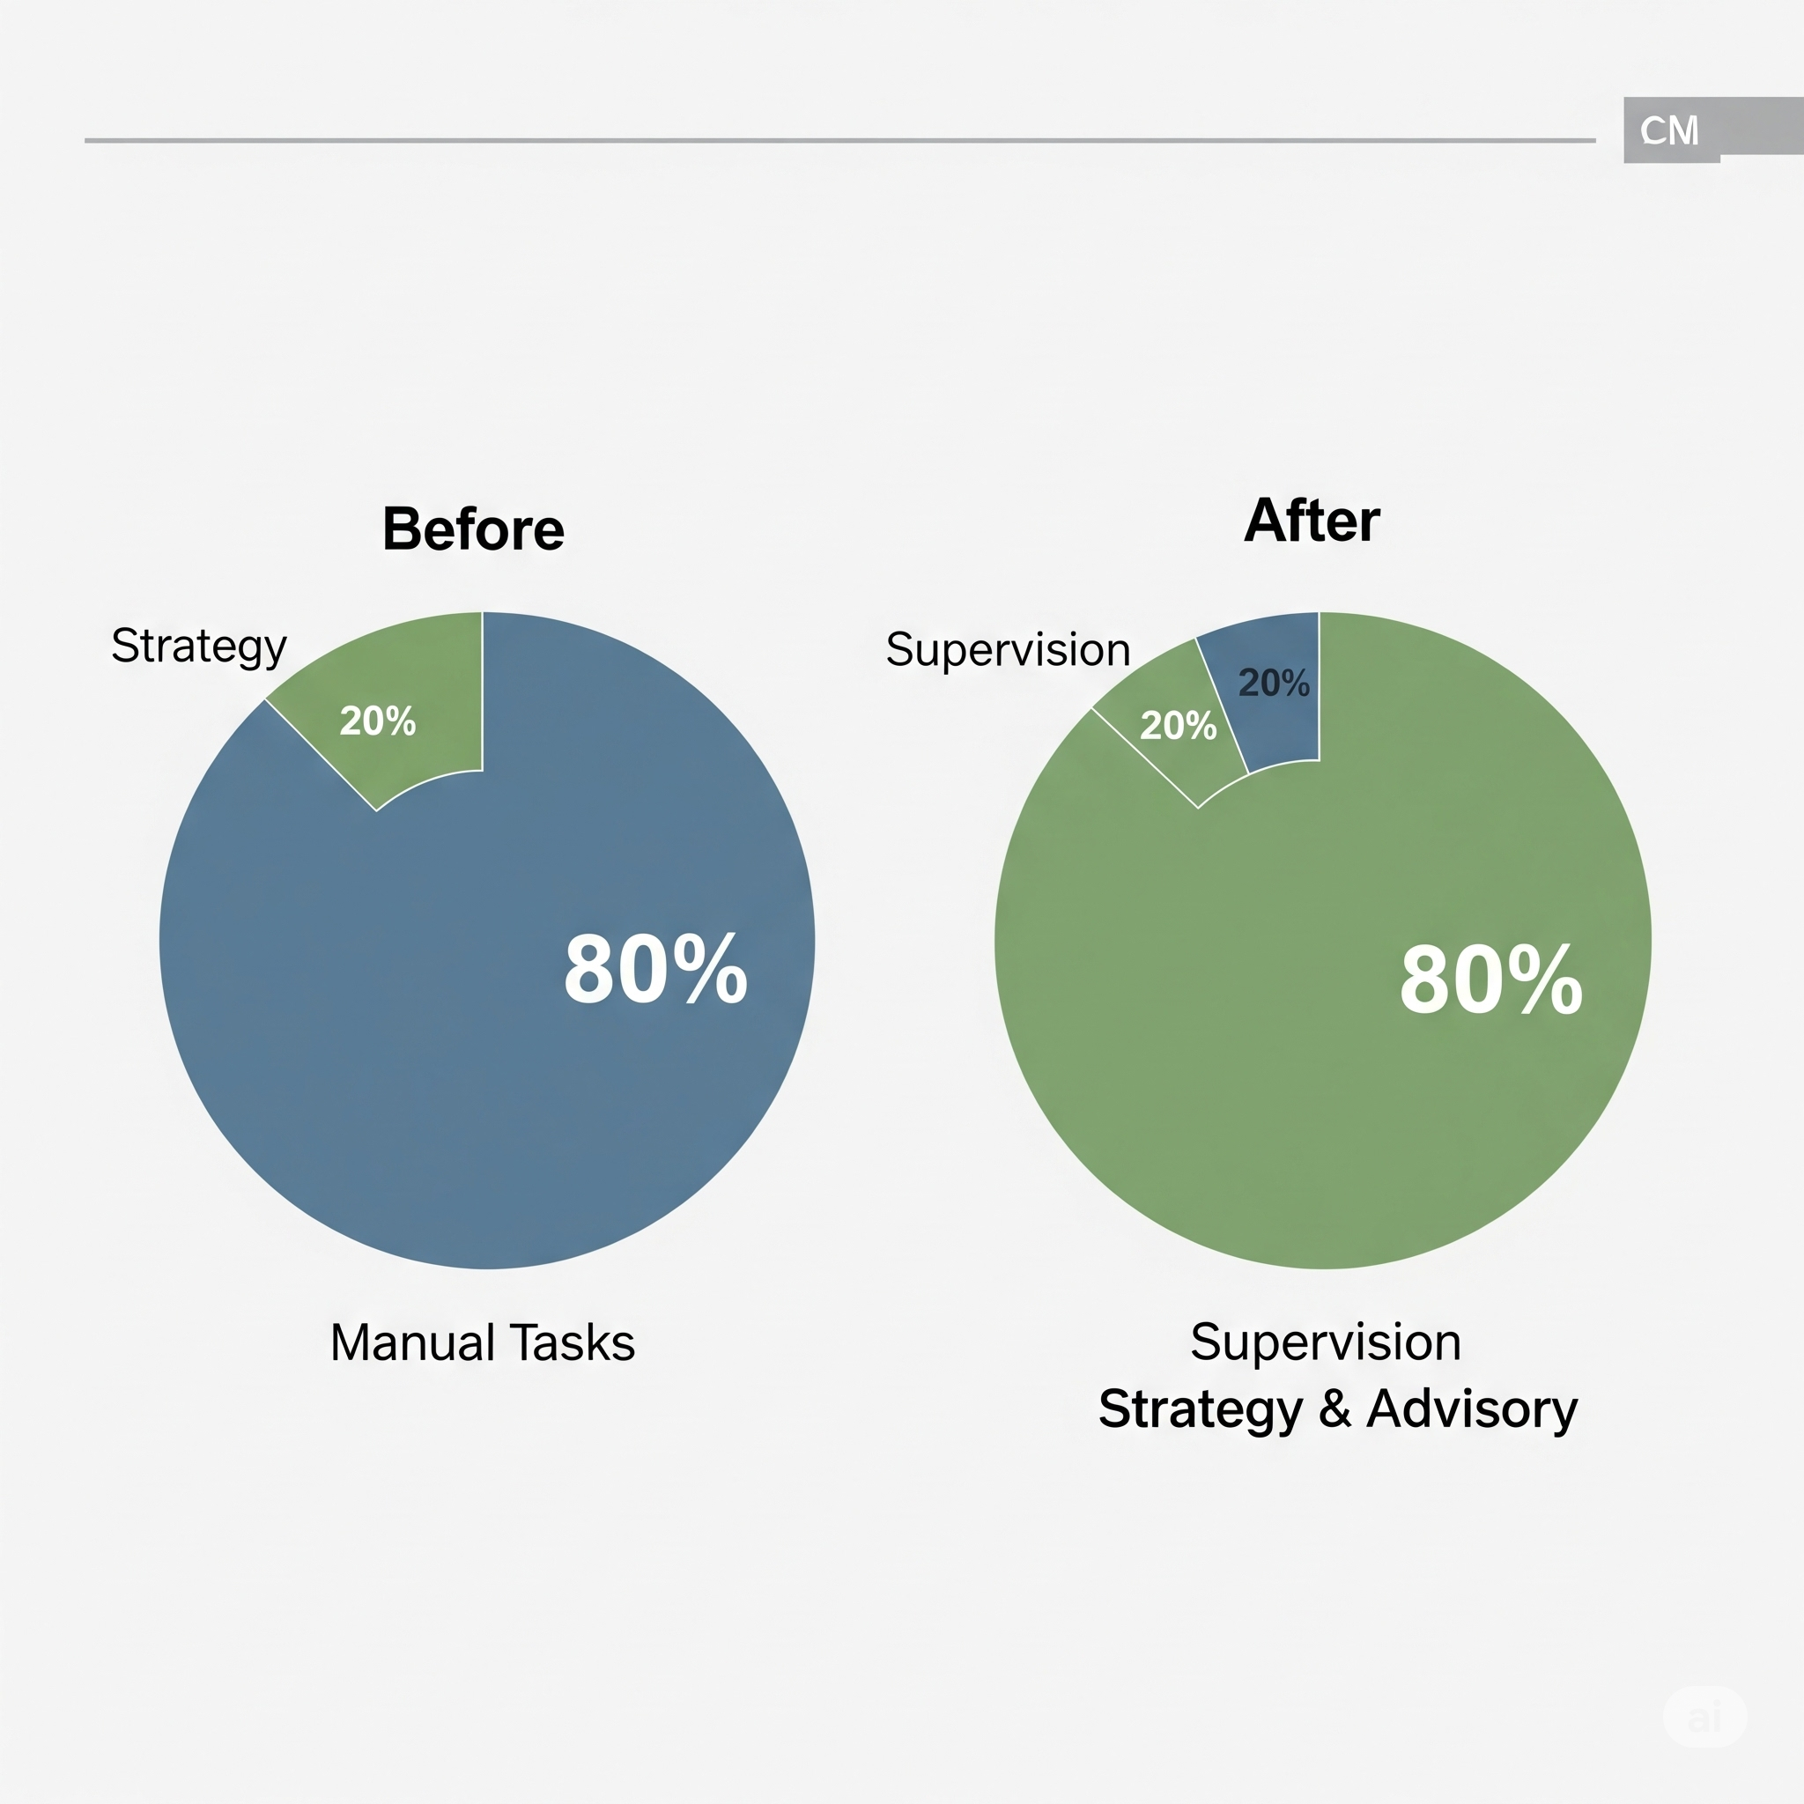
El Nuevo Rol del Contador
De Tareas Manuales a Asesor Estratégico

Slide 10
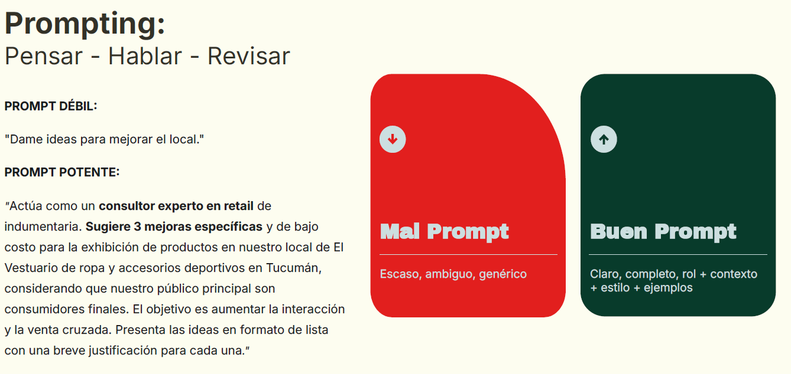
¿Que es y como usar correctamente un Prompt?

Slide 11
La forma mas efectiva para comunicarte con la IA generativa
Método CPLE
A través de este método le damos a la IA instrucciones especificas para obtener resultados que queremos de forma efectiva
Contexto: Decirle al chat quien sos, que quieres y por que lo quieres de forma resumida y especifica. Entender el por que ayudará mucho a la IA
Petición: No hay que pretender que nos comprenda, de hecho cada vez que escribamos algo y pensemos que Podemos detallarlo mas, lo haremos. Dale un poco de información para que sepa donde ir
Lenguaje: ¿A quien va dirigido? ¿Cómo quieres que te lo cuente o redacte? Un texto formal, técnico, divertido, respetuoso, empático, irónico, etc. Queres que te lo resuma, que te entienda, que te aconseje, etc
Estructura: Aquí básicamente témenos que contarle como queremos el texto. Bullet points, por párrafos, un único párrafo, cantidad de palabras, cuadros, gráficos, tablas, power point, etc (IMPORTANTE)

Slide 12
SECCION 2
APLICACIONES Y HERRAMIENTAS

Slide 13
Automatización en Contabilidad General
Adiós a la Carga Manual
o Conciliaciones Bancarias Automáticas.
o Gestión Inteligente de Cuentas por Pagar y Cobrar (OCR).

Slide 14
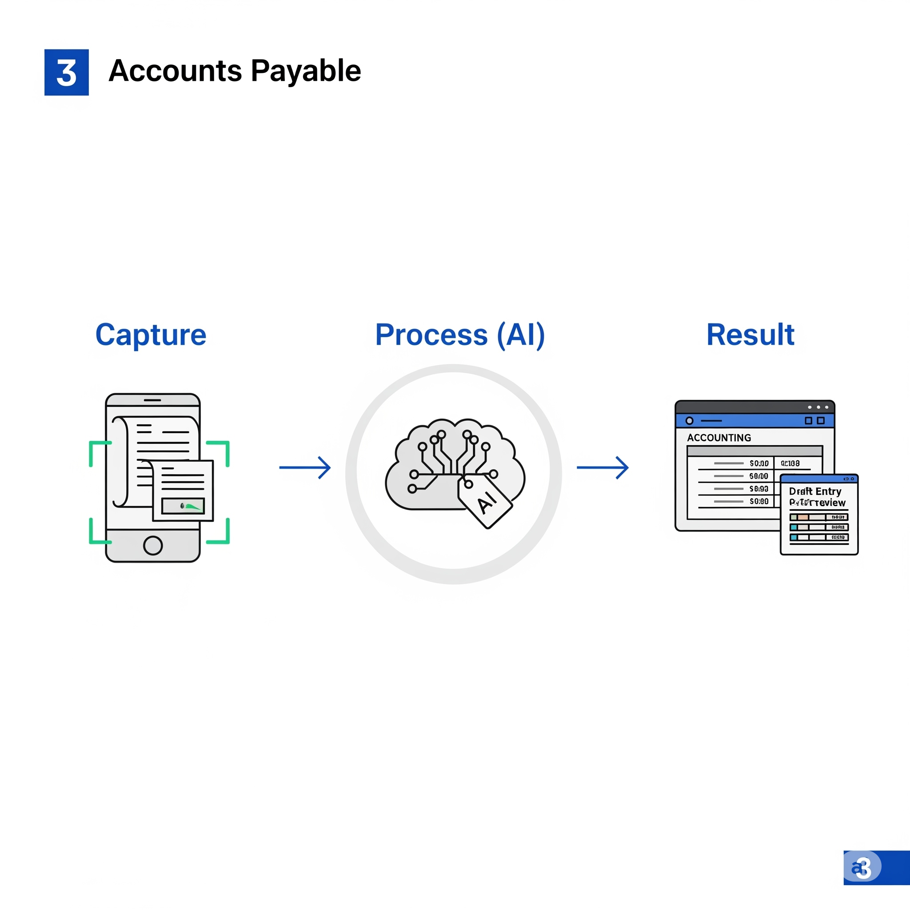
Caso Práctico: Cuentas por Pagar
De la Factura en Papel al Asiento en 3 Pasos
1. Captura: Foto o email de la factura.
2. Proceso (IA): Extracción automática de datos.
3. Resultado: Borrador del asiento contable listo para revisar.

Slide 15
Revolución en la Auditoría
Auditoría: Del Muestreo al Análisis Total
o Análisis del 100% de las transacciones.
o Detección de fraudes y anomalías en tiempo real.

Slide 16
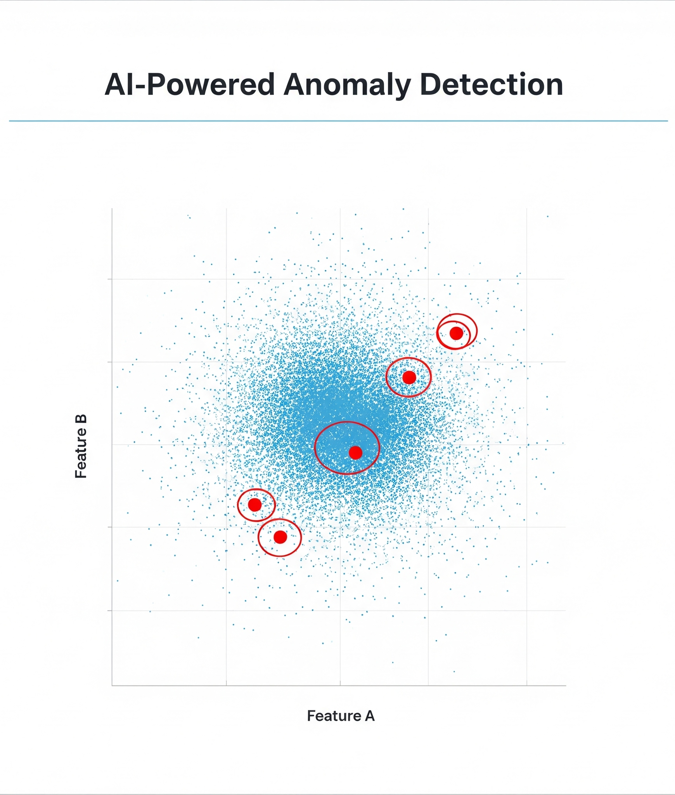
Caso Práctico: Auditoría con IA
Encontrando la Aguja en el Pajar
“La IA de MindBridge analizó 500,000 transacciones de una empresa y marcó 15 como de 'alto riesgo'. Una de ellas era un pago duplicado de $75,000 que el muestreo tradicional no había detectado."

Slide 17
Eficiencia en Impuestos y Cumplimiento
Impuestos más Simples y Precisos
o Preparación de DDJJ asistida por IA.
o Investigación fiscal acelerada (PLN).
o Implementación con herramientas de ia para planificación de proyectos en equipo
o Agendas y workflow compartidos en tiempo real automatizados con la realización de tareas en equipos de trabajo

Slide 18
SECCION 3
IMPLEMENTACIÓN Y FUTURO

Slide 19
¿Por Dónde Empiezo?
Su Guía Práctica de Implementación
Diagrama de 4 pasos.
1. Mentalidad: Abrirse al cambio.
2. Diagnóstico: Encontrar cuellos de botella.
3. Acción: Empezar pequeño con un piloto.
4. Capacitación: Formar al equipo.

Slide 20
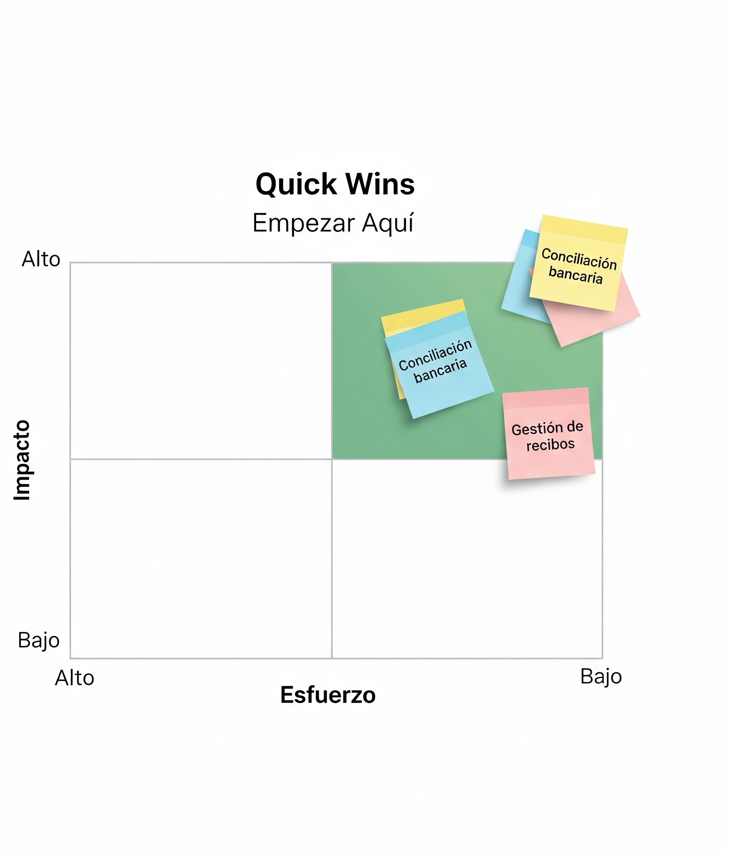
Matriz de Priorización
¿Qué Proceso Automatizar Primero?
Un cuadrante simple.
  Eje Y: Impacto (Bajo a Alto).
  Eje X: Esfuerzo de Implementación (Alto a Bajo).
  Objetivo: Empezar por los procesos en el cuadrante de "Alto Impacto, Bajo Esfuerzo" (Quick Wins).

Slide 21
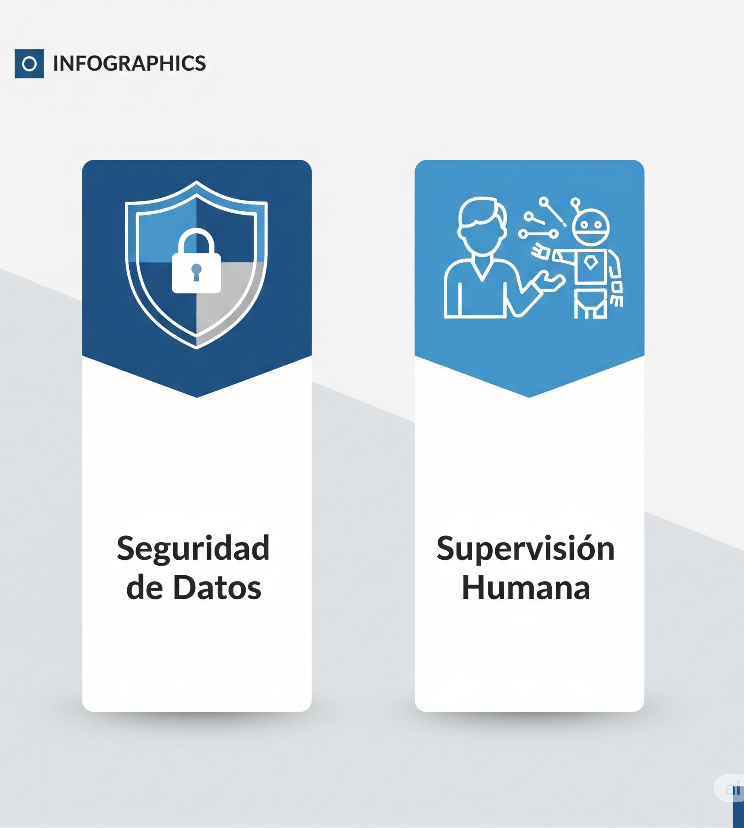
Consideraciones Clave
Ética y Seguridad en la Era de la IA
Dos pilares.
  Seguridad de Datos: Elegir proveedores con certificaciones (ISO 27001).
  Supervisión Humana: La IA sugiere, el contador decide. La responsabilidad es nuestra.

Slide 22
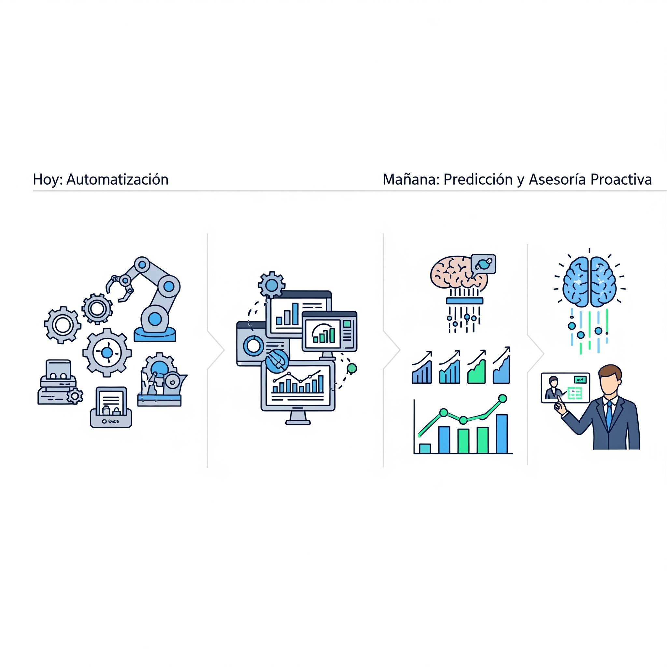
El Futuro ya está aquí
Más Allá de la Automatización
  Análisis Predictivo: "La IA te alertará sobre futuros problemas de flujo de caja."
  Auditoría Continua: "Seguridad y tranquilidad en tiempo real para tus clientes."

Slide 23

El Contador del Futuro
Su Valor es Irremplazable
La tecnología se encarga de los números. Usted se encarga del cliente
Habilidades clave: Pensamiento crítico, inteligencia emocional, creatividad, comunicación.

Slide 24
SECCION 4
CONCLUSIONES Y CIERRE

Slide 25
Conclusiones Clave
Ideas Finales
Resumen en 3 puntos clave.
1. La IA es una herramienta para potenciarnos, no reemplazarnos.
2. Se puede empezar hoy, de forma simple y con bajo costo.
3. El mayor valor del contador se desplaza hacia la estrategia y la asesoría.

Slide 26

Llamado a la Acción
El Momento es Ahora

Slide 27
¿Preguntas? ¿Dudas? ¿Sugerencias?

Slide 28
MUCHAS GRACIAS!
Linkedin: Cristian Esber
Instagram: esber.consultores

